Slide 1
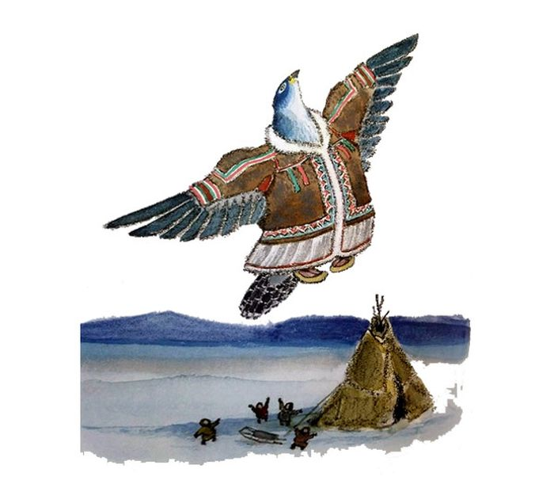
Кукушка
(ненецкая сказка)
(Игровой стретчинг – игровая йога) Хотите быть здоровыми и крепкими? Тогда путешествуйте с героями наших сказок! Вас ждут различные приключения. А еще вы станете более гибкими, артистичными. Удобная одежда поможет делать все упражнения свободно и легко. Готовы? Тогда начинаем…

Slide 2
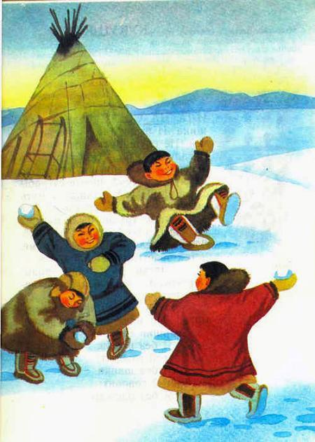
ХОДЬБА.
И.п.: стать в позу прямого угла, н оги вместе, носочки натянуты, руки в упоре сзади или на поясе.
притянуть стопу к себе.
внешняя часть стопы (ребром) опустить на пол, пятки вместе, ноги прямые.
круговым движением по полу сблизить носки друг с другом, пятки остаются вместе, ноги прямые
вернуться в и.п.
Движение динамичное или с задержкой в каждой позиции.
Дыхание: нормальное.
Повторить нужное число раз.
Жила на свете бедная женщина. И было у неё четверо детей. Не слушались дети матери. Бегали, играли на снегу с утра до вечера, а матери не помогали. Вернутся в чум (упражнение ходьба), целые сугробы снега на пимах натащат, а мать убирай. Одежду промочат, а мать суши.

Slide 3
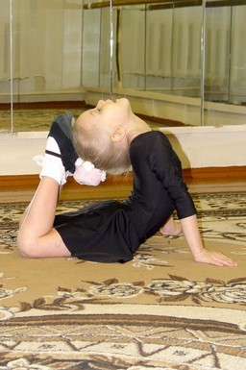
.
Трудно было матери. Вот один раз летом ловила мать рыбу (упражнение рыбка) на реке. Тяжело ей было, а дети ей не помогали. От жизни такой, от работы тяжелой заболела мать. Лежит она в чуме, детей зовет, просит: - Детки, воды мне дайте. Пересохло у меня горло. Принесите мне водички. Не один, не два раза просила мать. Не идут дети за водой.
РЫБКА.
И.п.: лечь на пол ничком, ноги вместе, руки согнутые в локтях, ладони положить на пол, на уровне плеч. Ноги вместе, носки натянуты.
плавна, без рывков, разгибая руки, поднять голову, грудь, одновременно сгибая ноги в коленях, постараться дотронуться ступнями ног до головы. Задержаться нужное время.
. медленно вернуться в и.п.
Дыхание: вдох в 1-й фазе, выдох во 2-й. Повторить нужное число раз

Slide 4
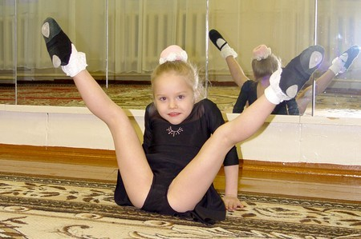
Старший говорит: - Я без пимов. Другой говорит: - Я без шапки. Третий говорит: - Я без одежи. А четвертый и совсем не отвечает. Сказала тогда мать: - Близко от нас река, и без одежи можно за водой сходить. Пересохло у меня во рту. Пить хочу! Засмеялись дети, из чума выбежали (упражнение бег) .
БЕГ. И.п.: сесть в позу прямого угла, носки оттянуть, руки в упоре сзади или на поясе. 1. не сгибая ноги, поднять их как можно выше, стараясь не отклонять корпус, и развести в стороны. 2. не опуская ноги, завести их друг за друга. 3. вернуться в 1-ю позицию. 4. вернуться в 2-ю позицию, меняя ноги. Дыхание: нормальное. Повторить нужное число раз.

Slide 5
КРЫЛО.
И.п.: стать прямо, ноги вместе, руки опущены.
поднять прямую ногу вверх, до горизонтального положения, правой рукой (при выполнении движения правой ногой) взять за пальцы правой ноги, левая нога не сгибается. Задержаться нужное время.
вернуться в и.п.
3.4. повторить то же с другой ногой и рукой.
Дыхание: нормальное. Повторить нужное число раз.
Долго играли, в чум к матери не заглядывали. Наконец захотел старший есть - заглянул в чум. Смотрит он, а мать посреди чума стоит. Стоит и малицу надевает. И вдруг малица перьями покрылась. Берет мать доску, на которой шкуры скоблят, и доска та хвостом птичьим становится. Наперсток железный клювом ей стал. Вместо рук крылья (упражнение крыло) выросли.

Slide 6
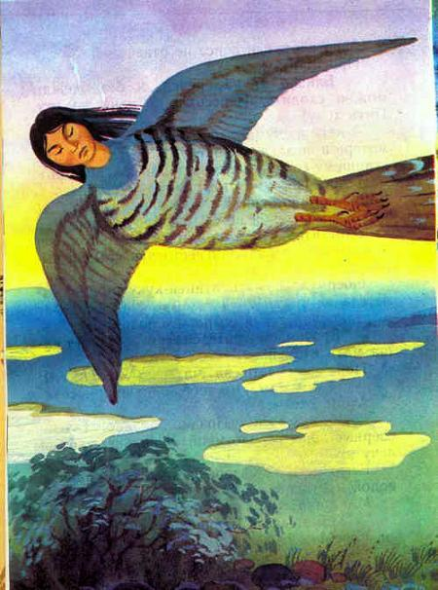
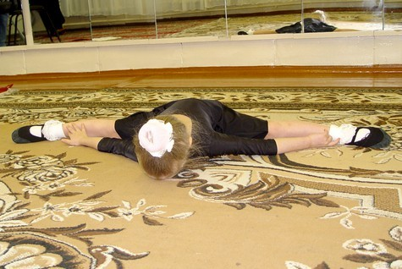
ПТИЦА .
И.п.: сесть в позу прямого угла, развести ноги, на сколько возможно шире, носки натянуть, руки в сторону параллельно полу, голова прямая.
не сгибая ног, наклониться вперёд, стараясь коснуться руками пальцев ног, стараться коснуться
головой пола, затем лечь на пол грудью, руки прямые. Задержаться нужное время.
. вернуться в и.п.
Дыхание: вдох во 2-й фазе, выдох в 1-й. Повторить нужное число раз.
Обернулась мать птицей (упражнение птица) и вылетела из чума. Закричал старший сын: - Братья, смотрите, смотрите, улетает наша мать птицей! Тут побежали дети за матерью, кричат ей: - Мама, мы тебе водички принесли. Отвечает им мать: - Ку-ку, ку-ку! Поздно, поздно. Теперь озерные воды передо мной. К вольным водам лечу я.

Slide 7
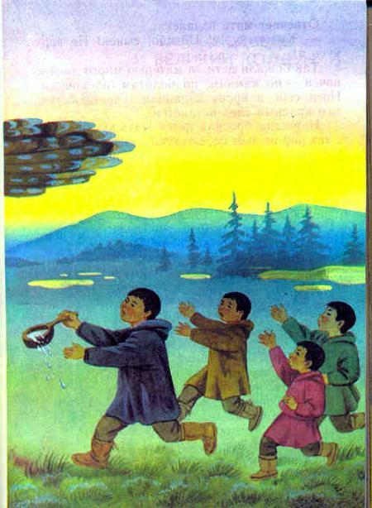
Бегут дети за матерью, зовут ее, ковшик с водой ей протягивают. Меньшой сынок кричит: - Мама, мама! Вернись домой! Водички на! Попей, мама! Отвечает мать издали: - Ку-ку, ку-ку, ку-ку! Поздно, сынок, не вернусь я. Так бежали за матерью дети много дней и ночей - по камням, по болотам, по кочкам. Ноги себе в кровь изранили. Где пробегут, там красный след останется.

Slide 8
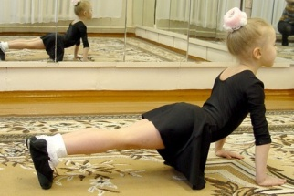
Навсегда бросила детей мать-кукушка ( упражнение кукушка). И с тех пор не вьет себе кукушка гнезда, не растит сама своих детей. А по тундре с той самой поры красный мох стелется.
КУКУШКА.
И.п.: лечь на пол ничком, руки согнуты в локтях, ладони на полу на уровне плеч, вместе в упоре на пальцы.
поднимать всё тело, опираясь только на ладони и кончики пальцев ног, выпрямляя руки прогнуться, на сколько
возможно, запрокидывая голову назад. Задержаться нужное время.
. вернуться в и.п.

